Slide 1

实验一：迷宫问题的求解
环境检测与信息感知安徽省实验室
2023年3月8日
Notes:
1、显示比例改成4：3 6、母版右上角要有安徽大学的标记
2、文字大于图片
3、理解重点，并突出
4、文字：黑色、红色、蓝色
5、字体用黑体

Slide 2
迷宫问题的求解
学习目的
E
加深对栈和队列数据结构的理解，强化同学们的逻辑思维能力和动手能力，巩固良好的编程习惯，掌握工程软件设计的基本方法，为后续课程的学习打下坚实基础。
教学内容
问题描述：
以一个m*n的长方阵表示迷宫，0和1分别表示迷宫中的通路和障碍。设计一个程序，对任意设定的迷宫，求出一条从入口到出口的通路，或得出没有通路的结论。

Slide 3
迷宫问题的求解
教学内容
E
基本要求：
（1）首先实现一个以链表作存储结构的栈类型，然后编写一个求解迷宫的非递归程序。求得的通路以三元组（i，j，d）的形式输出。其中：（i，j）指示迷宫中的一个坐标，d表示走到下一坐标的方向。如，对于下列数据的迷宫，输出一条通路为：（1，1，1），（1，2，2），（2，2，2），（3，2，3），（3，1，2），…。
（2）编写递归形式的算法，求得迷宫中所有可能的通路。
（3）以方阵形式输出迷宫及其通路。

Slide 4
1
迷宫问题分析
2
解决思路1：4方向搜索
目 录
栈
CONTENTS
3
解决思路2：树或有向图
深度优先搜索算法
递归算法
链式队列
广度优先搜索算法
掌握debug
Notes:
1、显示比例改成4：3 6、母版右上角要有安徽大学的标记
2、文字大于图片
3、理解重点，并突出
4、文字：黑色、红色、蓝色
5、字体用黑体

Slide 5
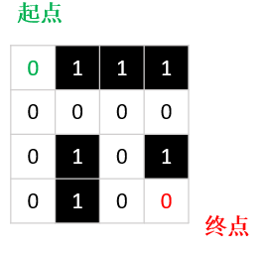
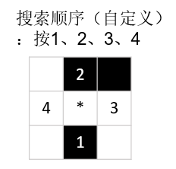
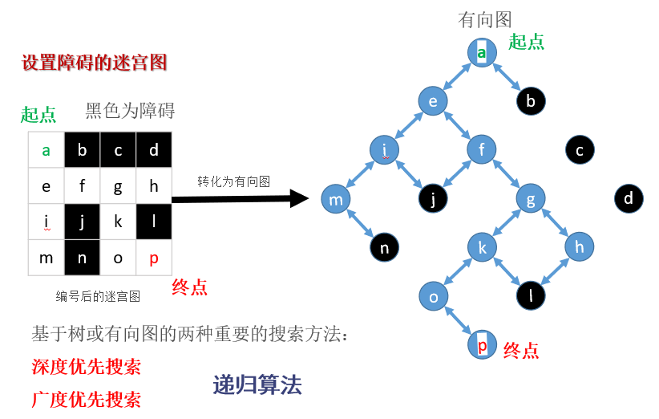
迷宫问题分析
解决思路1：4方向搜索：自定义搜索方向
解决思路2：树或有向图

Slide 6
迷宫问题--解决思路1：4方向搜索
解决思路1：4方向搜索：自定义搜索方向，例如分别对下上右左方向搜索
迷宫例图
E
起点
0 | 1 | 1 | 1
0 | 0 | 0 | 0
0 | 1 | 0 | 1
0 | 1 | 0 | 0
算法原理：
1.从起点出发，按下、上、右、左顺序搜索，若能走通（未走过的），则到达新点。否则搜索下一方向；
2.若该点所有的方向均没有通路，则返回到前一点，换下一个方向再继续搜索。
3.重复上述过程直到所有通路都探索过。
终点
搜索顺序（自定义）：按1、2、3、4
 | 2
4 | * | 3
 | 1

Slide 7
迷宫问题--解决思路1：4方向搜索
迷宫例图
解决思路1：4方向搜索：自定义搜索方向
起点
E
0 | 1 | 1 | 1
0 | 0 | 0 | 0
0 | 1 | 0 | 1
0 | 1 | 0 | 0
编程要点提示：
1）返回前一点的过程具有先进后出的特点，因此，可采用“栈”这一数据结构来保存通路下标，获得从起点到终点的路径。
2）搜索状态记录：该点是否搜索过
3）搜索方向定义：
终点
搜索顺序（自定义）：按1、2、3、4
 | 2
4 | * | 3
 | 1

Slide 8
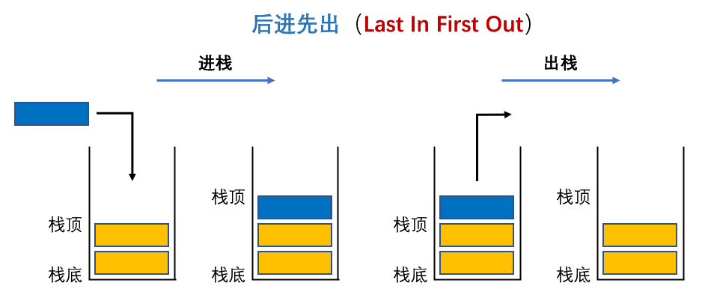
迷宫问题--解决思路1：4方向搜索-编程要点
编程要点1：栈的基本概念：
定义：只允许在一端进行插入或删除的线性表（数组、链表）。 栈顶(top)：允许进行插入或删除的一端。
栈底(bottom)：与栈顶相对应的一端。
特点：后进先出。
E
push
pop
8

Slide 9
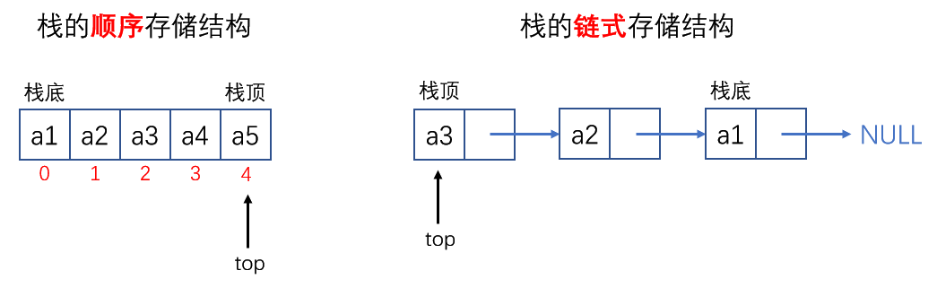
迷宫问题--解决思路1：4方向搜索--栈的存储结构
栈的存储结构：
（1）顺序存储结构：利用连续存储区域来存放栈中的所有元素。通常由一个一维数组和记录栈顶元素位置的变量构成。
（2）链式存储结构：链栈，栈顶在头部且运算受限的单链表。
栈的基本操作
进栈(push)：栈的插入操作叫做压栈 / 入栈，入数据在栈顶。
出栈(pop)：栈的删除操作叫做出栈。出数据也在栈顶。
E
9

Slide 10
迷宫问题--解决思路1：4方向搜索--栈的顺序结构
栈的顺序结构（本质上是数组）及其操作函数：
//栈的定义
typedef struct Stack {
int data[MAX_SIZE]; //用一维数组存储数据
int top; //记录栈顶元素位置
} Stack;
//入栈操作
void push(Stack* s, int x) {
if (s->top == MAX_SIZE - 1) {
cout << “栈上溢出”<<endl;
return;
}
s->data[++s->top] = x;
}
//出栈操作
int pop(Stack* s) {
if (s->top == -1) {
cout<<“栈下溢出”<<endl;
return -1;
}
return s->data[s->top--];
}
E
该代码自定义了一个栈，其数据类型为int;
小任务：掌握debug
将该代码改为：适合任意数据类型或数据结构（如 point类型）的栈
10

Slide 11
迷宫问题--解决思路1：4方向搜索—链栈
E
栈的链式结构及其操作函数：
//链栈结点创建
typedef struct Node {
int data;
struct Node* next;
} Node;
掌握debug
11

Slide 12
迷宫问题--解决思路1：4方向搜索—链栈
栈的链式结构及其操作函数：
//入栈操作
void push(Node** head, int data) {
Node* new_node = new Node; //创建新结点
new_node->data = data; //将值存入新结点中
new_node->next = *head; //将新结点指向原来的栈顶
*head = new_node; //将新结点设置为栈顶
}
// 出栈操作
int pop(Node** head) {
if (*head == NULL) { //栈为空时
cout << “栈空” << endl；
return -1;
}
int data = (*head)->data; //取出栈顶元素的值
Node* temp = *head; //记录栈顶结点
*head = (*head)->next; //将栈顶指向下一个结点
delete temp; //删除原来的栈顶结点
return data; //返回出栈的值
}
E
掌握debug
该代码自定义了一个链栈，其数据类型为int;
小任务：
将该代码改为：适合任意数据类型或数据结构（如 point类型）的链栈
12

Slide 13
迷宫问题--解决思路2：树或有向图
有向图
起点
未设置障碍的迷宫
a
b
c
d
起点
a | b | c | d
e | f | g | h
i | j | k | l
m | n | o | p
对应转换为
m
n
i
j
e
o
f
p
k
l
g
h
终点
编号后的迷宫图
终点
13

Slide 14
迷宫问题--解决思路2：树或有向图
解决思路2：树或有向图
有向图
起点
设置障碍的迷宫图
a
b
c
d
起点
黑色为障碍
a | b | c | d
e | f | g | h
i | j | k | l
m | n | o | p
转化为有向图
m
n
i
j
e
o
f
p
k
l
g
h
终点
编号后的迷宫图
基于树或有向图的两种重要的搜索方法：
深度优先搜索
广度优先搜索
终点
递归算法
14

Slide 15
迷宫问题--解决思路2：树或有向图
深度优先搜索算法(DFS)
起点
深度优先搜索是指从一个结点开始尽可能深入到图的每个分支中，直到找到目标或者无法继续深入为止。
具体过程如下：
从图的一个结点开始遍历。
若当前结点有未访问过的相邻结点，则选择其中一个结点，继续深入遍历。
若当前结点没有未访问过的相邻结点，则返回到上一个结点，并在该结点的其他未访问过的相邻结点中选择一个继续遍历。
重复2-3步骤，直到遍历完所有结点或找到目标结点。
终点
15

Slide 16
迷宫问题--解决思路2：树或有向图
深度优先搜索算法
深度优先搜索解决此迷宫问题：
无论是递归还是非递归深度优先搜索都运用到了栈：
创建一个空栈，并将起点压入栈中。
当栈不为空时，判断栈顶元素，如果该元素为终点，则搜索结束，否则将其标记为已访问。
检查当前结点的相邻结点是否可行（未被访问且不是障碍物），如果可行则将其压入栈中；若不可行则将该结点出栈。
重复步骤2-3，直到找到终点或栈为空。
如果栈为空且未找到终点，则无解。
a | b | c | d
e | f | g | h
i | j | k | l
m | n | o | p
E
16

Slide 17
迷宫问题--解决思路2：树或有向图
深度优先搜索算法
//深度优先搜索
void DFS(int k,int inx,int iny,int outx,int outy) {
/*k表示当前走到第几步，x，y表示当前的位置*/solution[k].x = inx;
solution[k].y = iny;
vis[inx][iny]=1;
if(inx==outx&&iny==outy) Output(k);//如果到了终点就输出此方案
else
for(int i=0;i<4;++i)//四个方向遍历(下上右左){
int u=inx+dir[i][0],v=iny+dir[i][1];
SElemType temp = {u, v};
if(!Check(temp)) continue;
DFS(k+1,u,v,outx,outy);
}
vis[inx][iny]=0;//回溯，vis信息清零
}
E
17

Slide 18
迷宫问题--解决思路2：树或有向图
深度优先搜索算法
E
void Solve- DFS(int a,int b,int c,int d)
{
cout<<"项目1：递归输出："<<endl;
flag=0;
memset(vis,0,sizeof(vis));
DFS(1,a,b,c,d);
if(!flag) cout<<"无通路,请重新输入"<<endl;
}
18

Slide 19
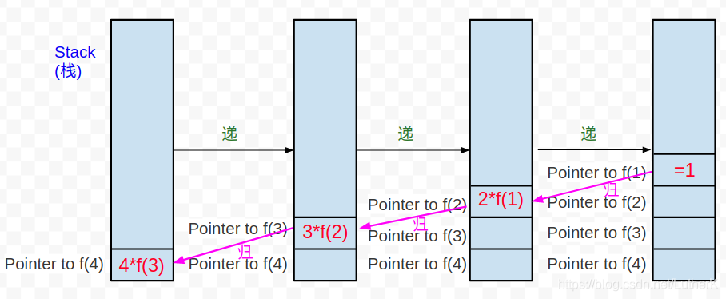
迷宫问题--解决思路2：树或有向图
递归算法
递归: 示例：求阶乘函数:
递归: 函数直接或间接地调用函数自身。
递归包含两个部分：
1.一个基础情况（或终止条件），如在阶乘函数f(x)中，x=1即为终止条件。
2.一个或多个递归情况（或递推条件）
E
f(x)=x! f(x)=x*f(x-1)=x*(x-1)*f(x-2)……
19

Slide 20
迷宫问题--解决思路2：树或有向图
递归算法
递归分为两个子过程： 1.递过程：函数不断地调用自身，直到走到函数的终止条件，第一阶段结束。 2.归过程：函数不断地返回的过程。
E
20

Slide 21
迷宫问题--解决思路2：树或有向图
递归算法
阶乘函数的递归代码实例： debug
int f(int n)
{
if(n == 1)
return 1;
return n*f(n-1);
}
E
21

Slide 22
扩展：递归与迭代
递归： 函数自调用
E
递
递
递
4！
4*3！
3*2！
2*1！
归
归
归
递归实现图例
迭代：
迭代是通过循环的方式重复执行同一段代码来解决问题。
*(n-i) (i = 1,2 ……)
n
输出
(n-i) = 1跳出循环
迭代实现图例
22

Slide 23
扩展：递归与迭代
函数：N的阶乘 两种方式：
递归与迭代的区别与联系：
1.递归与迭代都是实现循环的方式，但递归是通过函数调用自身实现的，迭代是通过循环实现的。
2. 递归是利用栈来实现函数的调用与返回，可以通过硬件的支持进行优化提高效率。
3.迭代不需要函数的调用和返回操作，也不会存在栈溢出的现象。
E
//递归实现N的阶乘
int f_recursive (int n)
{
if(n == 1)
return 1;
return n*f(n-1);
}
//迭代实现N的阶乘
int f_iterative (int n)
{
int result = 1;
for(int i = 1; i<=n; i++)
result *= i; return result;
}
23

Slide 24
迷宫问题--解决思路2：树或有向图
广度优先搜索算法
广度优先搜索算法是一种用于图和树的遍历\搜索算法（图中序号表示第几次搜索）：
1.广度优先搜索的过程中，算法会维护一个队列来存储遍历的结点，遍历过的结点会被标记为已访问，以避免重复遍历。
2.广度优先搜索常用于查找两个结点之间的最短路径。
起点
E
a
0
1
b
e
i
f
c
m
j
g
d
3
2
1
5
6
4
5
4
3
2
3
4
n
K
h
起点
o
l
a | b | c | d
e | f | g | h
i | j | k | l
m | n | o | p
p
终点
终点
24

Slide 25
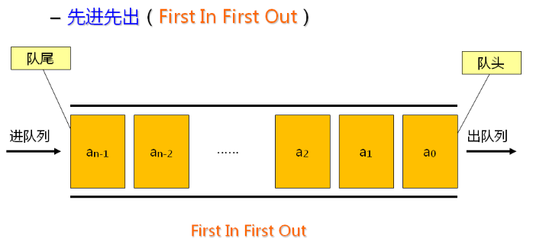
迷宫问题--解决思路2：树或有向图
广度优先搜索算法
队列：
队列是一种线性数据结构，它具有先进先出（FIFO）的特性。
队列通常有两个基本操作：入队（enqueue）和出队（dequeue）。
入队操作将元素添加到队列的末尾，出队操作则从队列的前端移除元素。
4.队列可以用数组（顺序队列）或链表（链式队列）来实现。
E
25

Slide 26
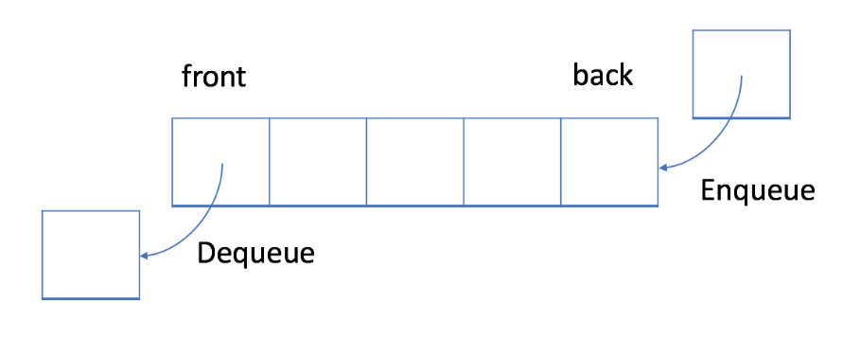
迷宫问题--解决思路2：树或有向图
广度优先搜索算法
顺序队列代码示例：
//队列结构
typedef struct {
int data[MAX_SIZE];
int front, back;
} Queue;
//入队
void enqueue(Queue* q, int x) {
if (isFull(q)) {
printf("Error: Queue is full.\n");
return;
}
q->data[q-> back ++] = x;
}
//出队
int dequeue(Queue* q) {
if (isEmpty(q)) {
printf("Error: Queue is empty.\n");
return -1;
}
return q->data[q->front++];
}
26

Slide 27
迷宫问题--解决思路2：树或有向图
广度优先搜索算法
链式队列代码示例：
//队列结点
typedef struct Node
{
int data;
struct Node* next;
} Node;
//队首队尾指针
typedef struct Queue
{
Node* head; //队头
Node* tail; //队尾
} Queue;
27

Slide 28
迷宫问题--解决思路2：树或有向图
广度优先搜索算法
链式队列代码示例：
//队列结点
void enqueue(Queue* q, int data)
{
Node* new_node = new Node;
new_node->data = data;
new_node->next = NULL;
if (q->head == NULL) //队列为空
q->head = q->tail = new_node;
else //队列不为空
{
q->tail->next = new_node;
q->tail = new_node;
}
}
//队首队尾指针
int dequeue(Queue* q)
{
if (q->head == NULL) //队列为空
{
cout << "队列为空" << endl;
return -1;
}
int data = q->head->data;
Node* temp = q->head;
q->head = q->head->next;
if (q->head == NULL) //队列已经为空
q->tail = NULL;
delete temp;
return data;
}
28

Slide 29
迷宫问题--解决思路2：树或有向图
广度优先搜索算法
广度优先搜索解决此迷宫问题：
1.a入队。
2.a出队，判定与a连接的所有结点构成的路径：ab判定不通；ae判定通路，入队。
3.ae出队，判定方式与第二步类似：aef、aei判定均为通路，依次入队。
4.aef出队，重复上述过程。
5.直到所有结点均判定过一次，结束搜索过程并输出结果。
a | b | c | d
e | f | g | h
i | j | k | l
m | n | o | p
E
队列元素
入队次序：
1.｛“a”｝
2.｛“ae”｝
3.｛“aef”， “aei”｝
a
ab
ae
aef
aei
任务：请把从a到p；利用广搜法，与每次搜索相对应的队列中的元素写出来。
29

